Slide 1
文献复现进度汇报
陶翔翔
2020.4.16

Slide 2
文献
Tian Hongda,Li Wanqing,Ogunbona Philip O,Wang Lei. Detection and Separation of Smoke From Single Image Frames.[J]. IEEE transactions on image processing: a publication of the IEEE Signal Processing Society,2018,27(3).

Slide 3
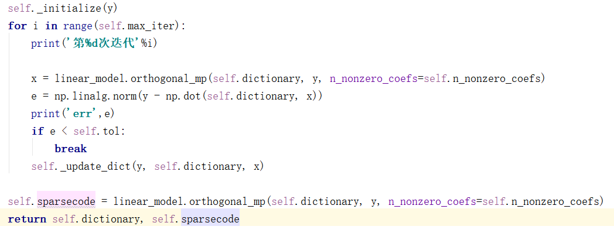
学习烟雾字典
648张烟雾图片100*100*3批量裁剪，变灰度，标准化，
学习烟雾字典时，稀疏编码方式先使用omp，后面再用sklearn.lasso方法对比

Slide 4
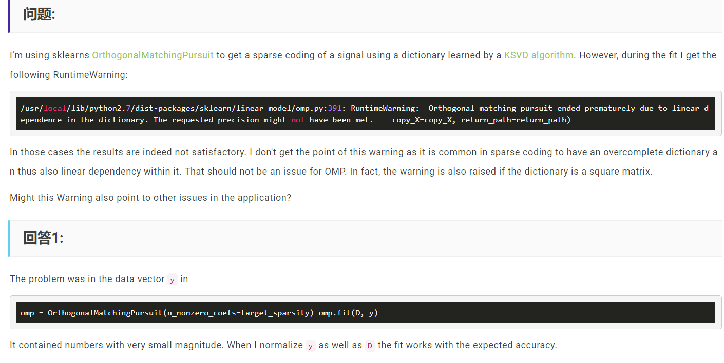
学习烟雾字典

Slide 5
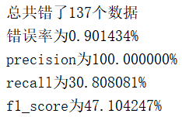
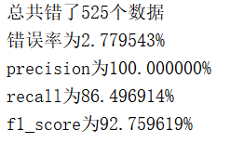
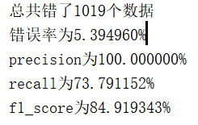
训练SVM
648/12960张纯烟雾图片在纯烟字典得到编码，50000张非烟图片在非烟字典得到编码，导入SVM进行训练和测试
实验：
训练：450+/35000-；测试：198+/15000-
训练：9072+/35000-；测试：3888+/15000-
Notes:
扩充了烟雾图片和字典，得到编码导入SVM，但是非烟雾字典仍然是1000张图片学习得到的

Slide 6
SVM对单张图片进行分类
用前面训练好的SVM，对于含有烟雾的一张图片，滑动窗口得到图像块，对每个图像块进行检测，将图像块在纯烟字典和非烟字典得到的编码直接相加作为图像块的编码，导入SVM得到检测结果。
编码直接相加的合理性：对于一张含有烟雾的图片，得到的图像块由烟雾和非烟雾组成，理想情况非烟雾成分在烟雾字典的编码为0，因此如果图像块在烟雾字典的编码不为0，说明图像中含有烟雾成分。

Slide 7
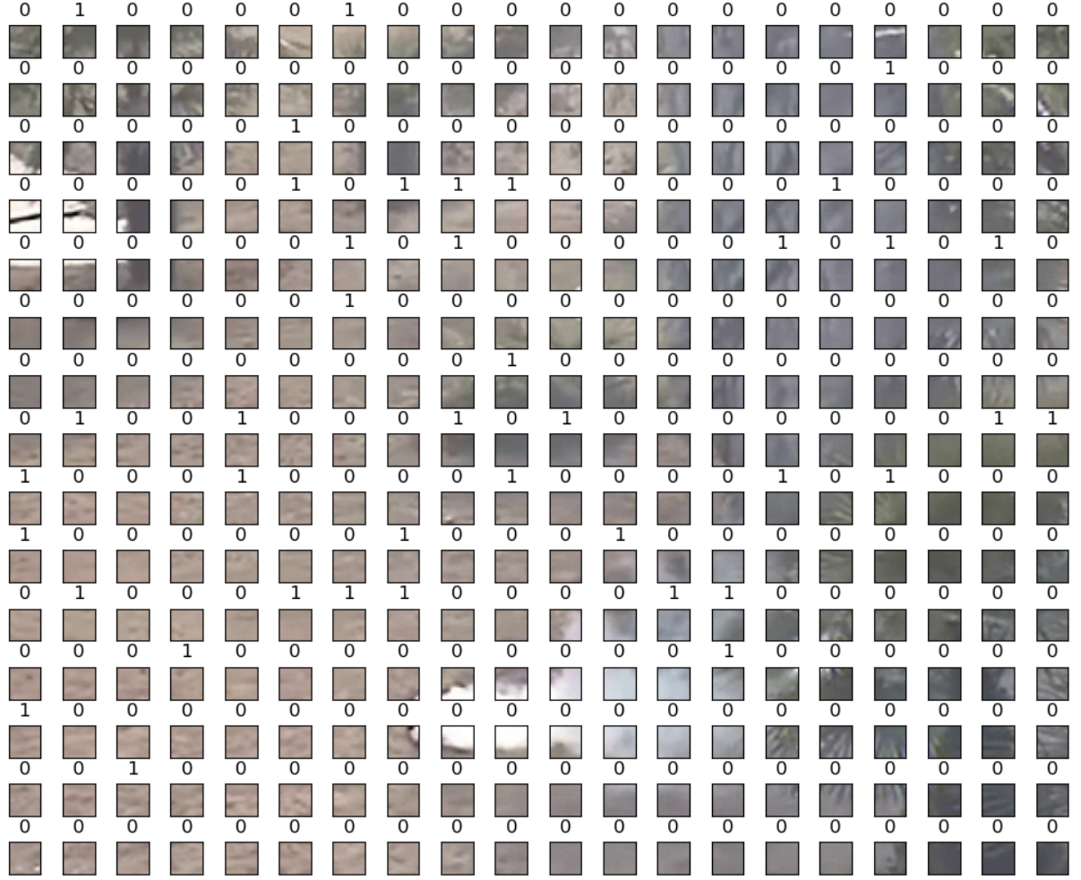
SVM分类结果

Slide 8
分析问题：
SVM训练的时候，也应该对双字典得到稀疏编码，然后将得到的编码相加导入SVM

Slide 9
Thank You!

